Slide 1
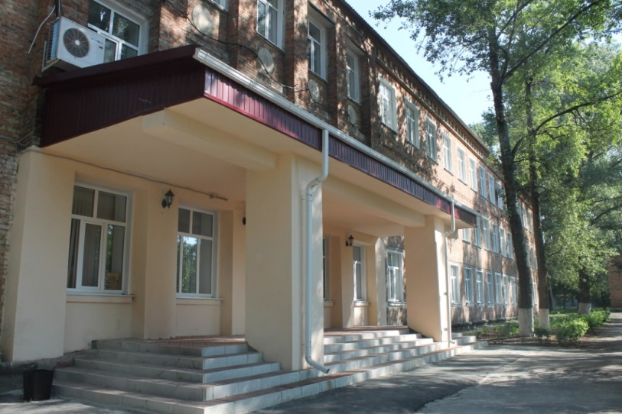
Формирование информационно-коммуникативной компетентности обучающихся в рамках реализация психопрофилактической программы «Безопасность в сети интернет»
государственное бюджетное общеобразовательное учреждение Ростовской области
«Новошахтинская школа-интернат»
Кандидат педагогических наук Аверьянова С.Ю.
Педагог-психолог Анацкая Ю.В.

Slide 2
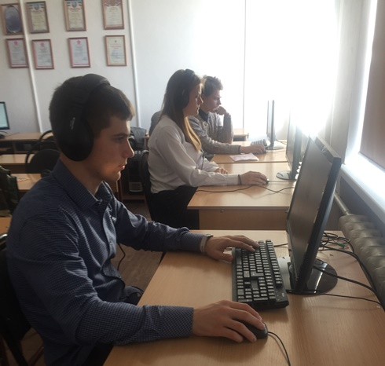
Цель реализации программы
Формирование у подростков навыков безопасного поведения в интернет-пространстве, профилактика интернет-зависимости.

Slide 3
Программа рассчитана на детей среднего школьного возраста (10 лет) и подростков до 15 лет и их родителей.
Возраст ребенка | Интересы ребенка | Действия родителей
10-12 лет | Домашние задания, хобби, другие увлечения | Ребенку необходим родительский присмотр и контроль, а также знание правил правильной работы в Сети
13-15 лет | Часть социальной жизни, информация, связанная с учебой или увлечениями | Родителям сложно узнать о том, чем их ребенок занимается в Интернете. Технические ограничения и запреты могут оказаться неэффективным способом повышения уровня безопасности в Интернете
Важным моментом для семьи становится участие в открытых дискуссиях, а для родителей — заинтересованность в том, что ребенок делает и с кем использует Интернет

Slide 4
Форма и методы работы
Ребенок
Диагностика
Беседа
Дискуссия
мозговой штурм
Ролевые игры
Рисование
Арт-терапия
Сказко-
терапия
занятия с элементами тренинга

Slide 5
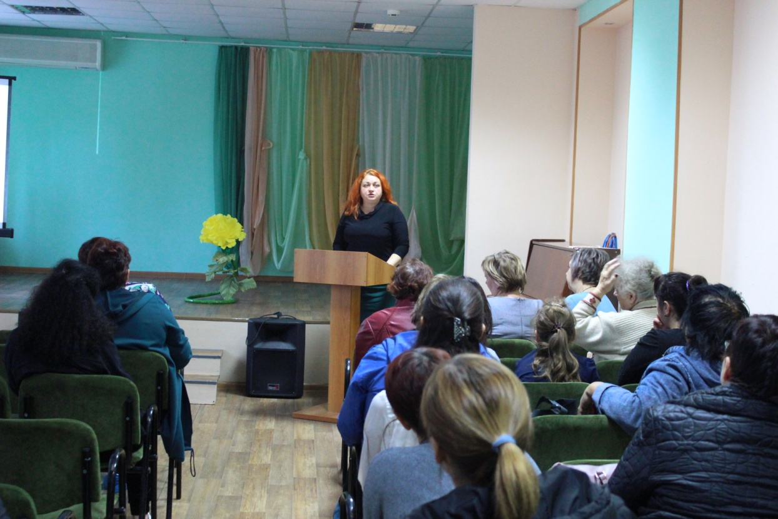
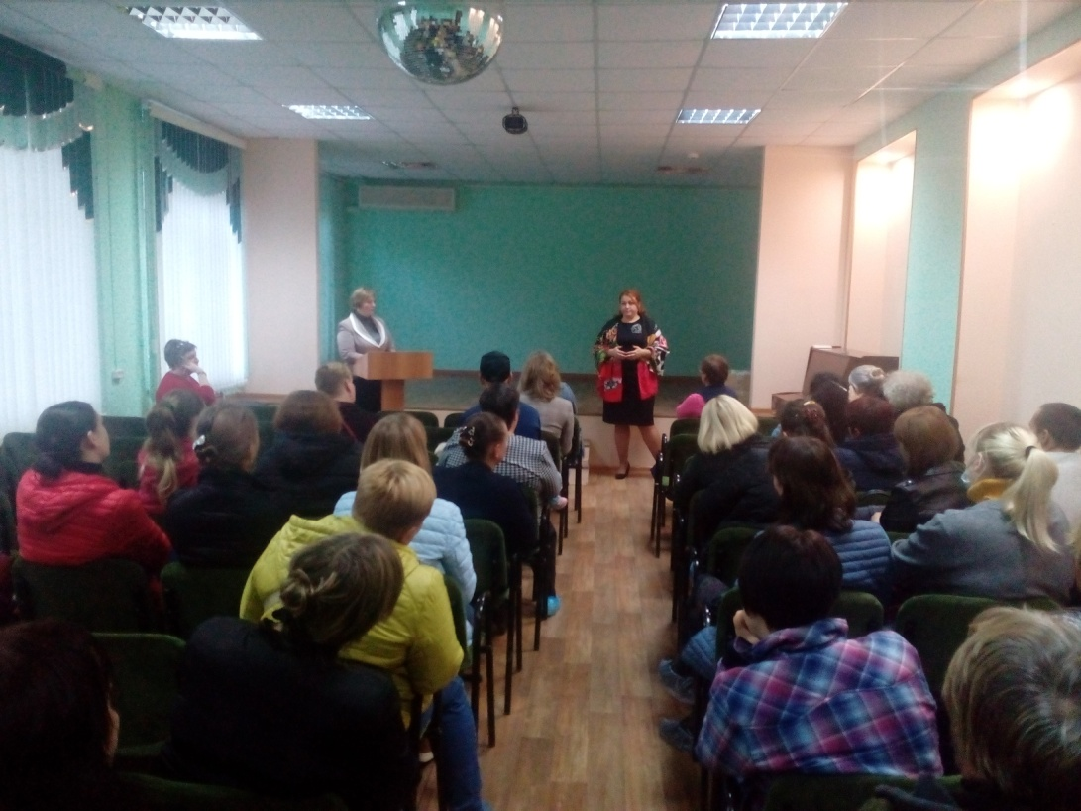
Работа с родителями
Информирование родителей о способах защиты детей, от опасностей интернет-пространства

Slide 6
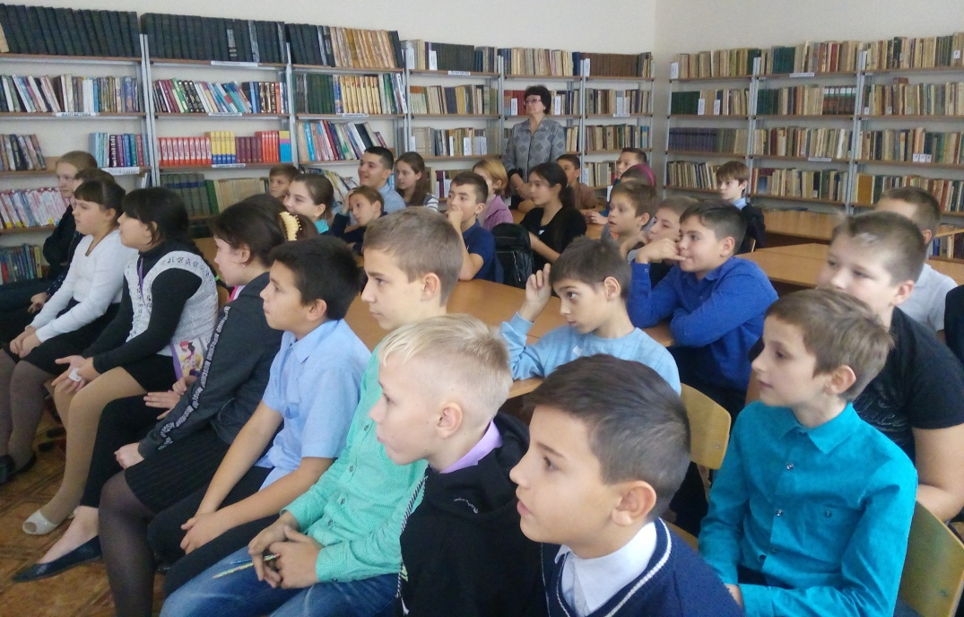
Работа с детьми
2018-2019 уч. год

Slide 7
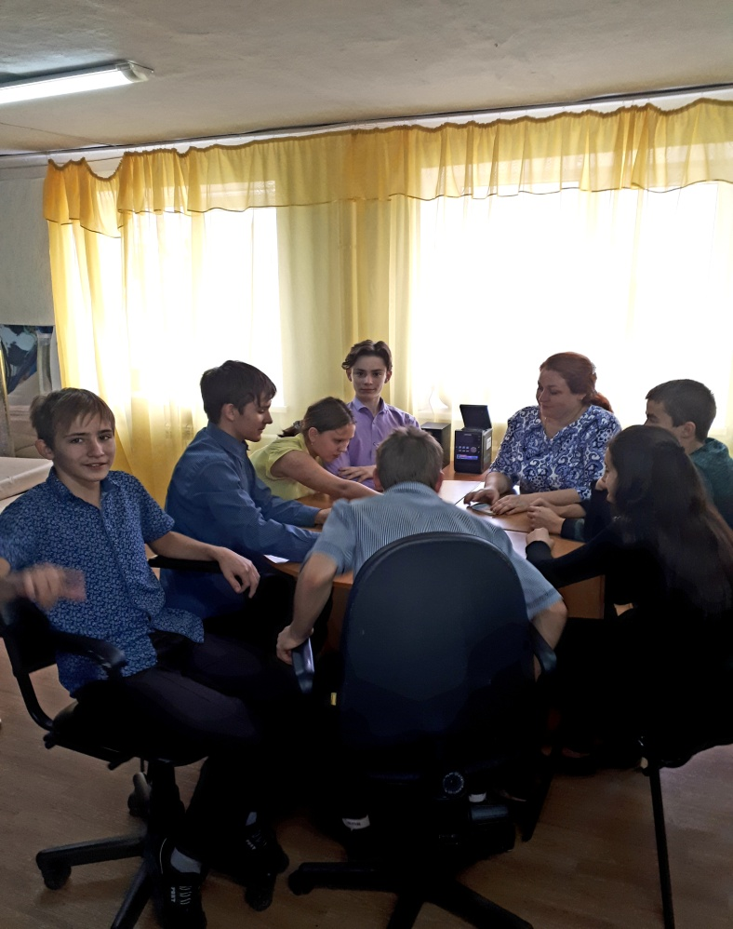
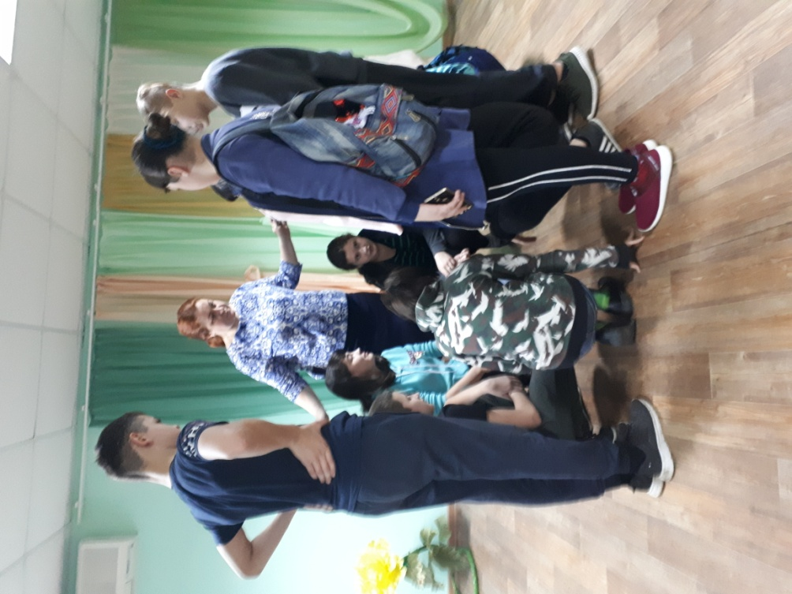
Работа с детьми уже в этом учебном году

Slide 8
Ожидаемые результаты
Стратегии
поведения в конфликте
Навыки отказа
Интернет-коммуникации
Стрессо-
устойчивость
Доверительные отношения с родителями

Slide 9
Эффективность
Учебный год | Количество групп | Ур.признаков адикции (снижен) | Ур.положит-ельного САН | Уровень стрессоустойчивости | Уровень самооценки
2018-2019 | 6 | 24% - 27% | 22% - 25% | 27% - 29% | 31% - 34%
2019-2020 | 4 | 31% | 37% | 34% | 36%

Slide 10
Если Ваш ребенок столкнулся с кибербуллингом
Вы можете обратиться по номеру телефона 8 800 25 000 15.
«Безопасность детей в сети Интернет» http://www.nestor.minsk.by/kg/2006/33/kg63308.html
«Этикет от А до Я» http://www.etiket.ru/contact/email.html
Соглашение о кодексе поведения в Интернете. http://www.microsoft.com/rus/protect/athome/children/famwebrules.mspx
Сайт «Ребенок в сети»
http://www.detionline.ru/index.html

Slide 11
Спасибо за внимание !
Россия, Ростовская область, г.Новошахтинск, Харьковская, 8а
http://schol-internat.ucoz.ru
int33n@yandex.ru
8(86369) 2-38-58

